Slide 1




主界面
分享
签到
排行
商店

Slide 2


账号
账号
X
注册成为正式用户
游客模式下的数据有丢失，被盗风险，为了保障你的虚拟财产安全，以及获得更完美的游戏体验，请及时注册成为正式用户。注册成功后可获得50个钻石
游客1542158584
切换账号
注册账号

Slide 3
切换账号
账号
X
切换账号
X
注册成为正式用户
账号
游客模式下的数据有丢失，被盗风险，为了保障你的虚拟财产安全，以及获得更完美的游戏体验，请及时注册成为正式用户。注册成功后可获得50个钻石
密码
游客1542158584
切换账号
切换账号
注册账号

Slide 4
注册账号
X
账号
注册账号
X
用户名
用户名可以包含6~18位字符，使用英文字母、数字和下划线，首字符必须为字母或数字，用户名必须含有英文字母。
注册成为正式用户
密码
游客模式下的数据有丢失，被盗风险，为了保障你的虚拟财产安全，以及获得更完美的游戏体验，请及时注册成为正式用户。注册成功后可获得50个钻石
确认密码
游客1542158584
注册账号
切换账号
注册账号

Slide 5



个人信息
X
个人信息
账号
X
昵称
傲慢的阿代尔
注册成为正式用户
国家/地区
缅甸
性别
游客模式下的数据有丢失，被盗风险，为了保障你的虚拟财产安全，以及获得更完美的游戏体验，请及时注册成为正式用户。注册成功后可获得50个钻石
确定
游客1542158584
切换账号
注册账号

Slide 6





账号-首页
X
首页
等级：
50000
金币： 20
人气
总MVP数： 20
头像
总轮数：111
总击杀数：111
竞技先锋
最大连杀数：111
成就
冰雪奇缘
最高得分：54321
缅甸
获得成就： 55
比赛
切换账号
关注
喜欢
这家伙很懒，什么也没留下
200
关注
500
粉丝
500
喜欢

Slide 7


账号-头像
X
首页
头像
头环
称号
等级：
50000
绝版
绝版
钻石： 20
绝版
绝版
人气
总MVP数： 20
头像
总轮数：111
总击杀数：111
成就
最大连杀数：111
冰雪奇缘
最高积分：54321
绝版
缅甸
绝版
绝版
绝版
获得成就： 55
比赛
切换账号
关注：50
关注
粉丝：50

Slide 8
头像皮肤悬浮框
X
头像没这个
绝版
普通DISCO
描述描述描述描述描述描述描述描述描述描述描述描述描述描述描述描述描述描述描述
获得途径
描述描述描述描述描述描述描述描述描述描述描述描述描述描述描述描述描述描述描述
未获得

Slide 9

账号-成就
X
首页
成就点数
排名：未上榜
20000
所向披靡
2016/9/2 已达成
60
连续击杀20人，中途不死亡
头像
奖励：柯南皮肤
所向披靡
2016/9/2 已达成
60
连续击杀20人，中途不死亡
成就
奖励：柯南皮肤
所向披靡
2016/9/2 已达成
60
连续击杀20人，中途不死亡
奖励：柯南皮肤
比赛
所向披靡
2016/9/2 已达成
60
连续击杀20人，中途不死亡
奖励：柯南皮肤
所向披靡
2016/9/2 已达成
60
连续击杀20人，中途不死亡
奖励：柯南皮肤

Slide 10
账号-比赛
X
首页
排名
最终分数
击杀数
死亡数
冰雪奇缘
2
54321
10
10
12分钟前
头像
冰雪奇缘
2
54321
10
10
12分钟前
成就
冰雪奇缘
2
54321
10
10
12分钟前
冰雪奇缘
比赛
2
54321
10
10
12分钟前

Slide 11
皮肤
绝版
绝版
绝版
绝版
绝版
绝版

Slide 12
公告
公告
公告公告公告公告公告公告公告公告公告公告公告公告公告公告公告公告公告公告公告公告公告公告公告公告公告公告公告公告公告公告公告公告公告公告公告公告公告公告公告公告公告公告公告公告公告公告公告公告公告公告公告公告公告公告公告公告公告公告公告公告公告公告公告公告公告公告公告公告公告公告公告公告公告公告公告公告公告公告公告公告公告公告公告公告公告公告公告公告公告公告公告公告公告公告公告公告公告公告公告公告公告公告公告公告公告公告公告公告公告公告公告公告公告公告公告公告公告公告公告公告公告公告公告公告公告公告公告公告公告公告公告公告公告公告公告公告公告公告公告公告公告公告公告公告公告公告1111111111

Slide 13
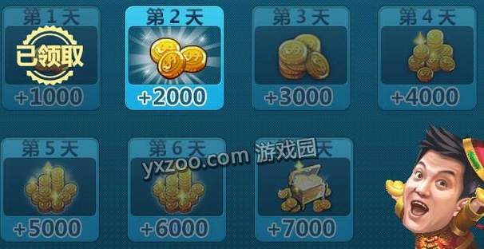
签到
签到
雪球大作战
开始游戏
领取奖励

Slide 14


设置
设置
雪球大作战
音乐
关
开
音效
关
开
开始游戏
百度贴吧：雪球大作战
QQ群：123456789

Slide 15





关注
规则
排行
分享
微信好友
微信朋友圈
QQ空间
新浪微博
Facebook
Twitter
取消

Slide 16
排行
X
等级
排名
用户
等级
1
冰雪奇缘
击杀
1
冰雪奇缘
得分
冰雪奇缘
1
1
冰雪奇缘
粉丝
1
冰雪奇缘
皮肤

Slide 17
商店-皮肤
皮肤
角色
翅膀
围巾
宠物
绝版
绝版
绝版
绝版
头像
钻石
绝版
绝版
绝版
绝版

Slide 18
商店-皮肤
皮肤
头像
头环
绝版
绝版
绝版
绝版
头像
钻石
绝版
绝版
绝版
绝版

Slide 19
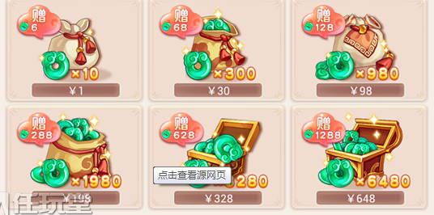
商店-钻石
皮肤
头像
钻石

Slide 20
战斗
地图
15:00
击杀101 死亡 20 最高连杀6 得分：50000
II
排行榜
人物名字八个大字 99999
人物名字八个大字 99999
人物名字八个大字 99999
人物名字八个大字 99999
人物名字八个大字 99999
XXXX击杀了XXXX，XXXX已经超神了
10 自己名字八个大字 99999
特殊雪球
方向
召唤师技能
主动技
攻击
道具
道具
道具

Slide 21
血条
人物名字八个大字

Slide 22
死亡
得分：50000
击杀101 死亡 20 最高连杀6
15:00
排行榜
人物名字八个大字
人物名字八个大字
人物名字八个大字
人物名字八个大字
人物名字八个大字
人物名字八个大字
人物名字八个大字
人物名字八个大字
人物名字八个大字
人物名字八个大字
你被XXXX杀死了
32 人物名字八个大字
立即复活（10）
返回大厅
方向
雪人
攻击

Slide 23

结算
得分：50000
击杀101 死亡 20 最高连杀6
15:00
排行榜
人物名字八个大字
人物名字八个大字
人物名字八个大字
人物名字八个大字
人物名字八个大字
人物名字八个大字
人物名字八个大字
人物名字八个大字
人物名字八个大字
人物名字八个大字
很遗憾你获得了第34名
32 人物名字八个大字
方向
雪人
攻击
点击继续

Slide 24
结算2
本轮结算
排名
用户
国家
得分
击杀数
奖励
1
冰雪奇缘
500000
500
500
关注
1
冰雪奇缘
500000
500
500
关注
1
冰雪奇缘
500000
500
500
关注
34
自己自己
500000
500
500
关注
返回大厅

